Slide 1




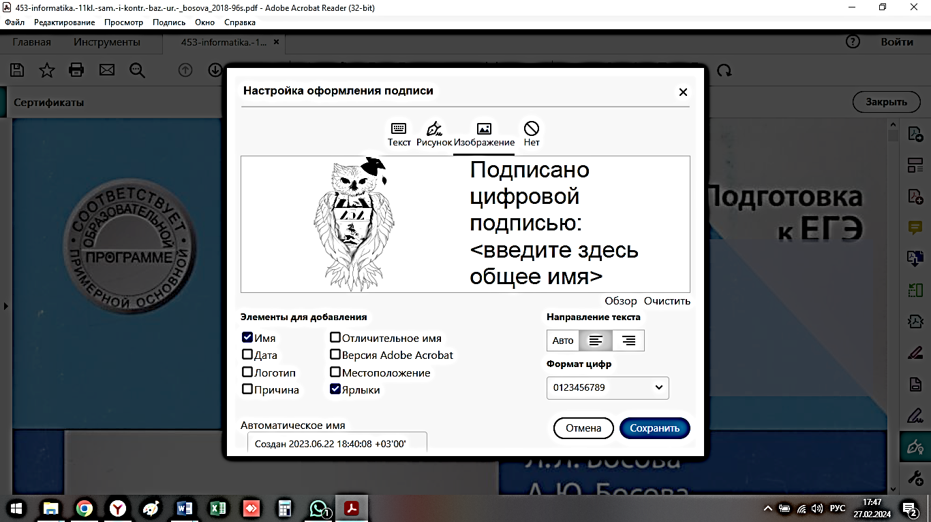

Государственное бюджетное общеобразовательное учреждение средняя общеобразовательная школа № 252 Красносельского района Санкт-Петербурга
Организация
приёма в 1 класс
на 2025-2026 учебный год
Информация для родителей (законных представителей)
будущих первоклассников

Slide 2
Уважаемые родители!
Начало приёма заявлений в первые классы
на 2025-2026 учебный год - 1 апреля.
1 этап: с 01.04 по 30.06.2025
2 этап: с 06.07 по 05.09.2025
Четыре первых класса,
вакантных мест – 120.

Slide 3



Приказ Министерства просвещения РФ от 02.09.2020 № 458 « Об утверждении порядка приема на обучение по образовательным программам начального общего, основного общего и среднего общего образования».
Распоряжение Комитета по образованию от 31.03.2021 № 879-р
« Об утверждении регламента образовательных организаций, реализующие программы начального общего, основного общего, среднего общего образования, находящихся в ведении исполнительных органов государственной власти Санкт-Петербурга, по предоставлению услуги по зачислению в образовательные организации , реализующие программы начального общего, основного общего и среднего общего образования».
Правила приема в образовательное учреждение.
Распоряжение Администрации Красносельского р-на Санкт-Петербурга
от 11.03.2024 №800 «О закреплении микрорайонов за образовательными организациями».

Slide 4
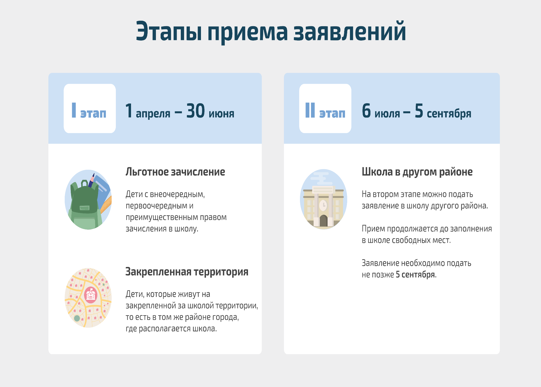

Slide 5




Способы подачи заявлений
Подача заявлений осуществляется:
1.В электронной форме посредством Портала gu.spb.ru.
2.Лично в образовательную организацию.
3. В электронной форме посредством ЕПГУ.
4.Через операторов почтовой связи общего пользования заказным письмом с уведомлением о вручении.
5.В структурном подразделении МФЦ (любое МФЦ города).

Slide 6
Особенности
подачи электронного заявления через
портал «Государственные и муниципальные услуги»
Обращаем Ваше внимание, что зарегистрироваться на Портале для подачи электронного заявления необходимо заранее!

Slide 7
Особенности подачи
электронного заявления через МФЦ
«Многофункциональный центр предоставления государственных и муниципальных услуг» - электронное заявление заполняется специалистами МФЦ.

Slide 8
Особенности подачи
электронного заявления через МФЦ
Родитель (законный представитель) предоставляет следующие документы:
Оригинал документа, удостоверяющего личность родителя (законного представителя), или оригинал документа, удостоверяющего личность иностранного гражданина;
Оригинал свидетельства о рождении ребёнка или документ, подтверждающий родство заявителя.

Slide 9


График работы комиссии по приёму заявлений в первый класс на 2025/2026 учебный год
вторник- 14.00-18 .00 час.
пятница- 15.00 – 17.30 час.
Состав комиссии по приёму заявлений в первый класс:
Председатель комиссии Романенко С.А., директор школы.
Члены комиссии: Киселева С.В., зам. директора по УР;
Таова Е.А., учитель начальных классов;
Артемьева О.И., учитель начальных классов;
Осипова А.С., учитель начальных классов;
Коробова Д.А., учитель начальных классов;
Можаева Н.Л., секретарь директора.
Прием заявлений в ГБОУ СОШ № 252 производится по адресу:
ул. Тамбасова, д.2, корп. 4, кабинет № 41(4 этаж).

Slide 10
Категории детей, имеющих внеочередное право
при зачислении в 1 класс
Дети сотрудника, погибшего (умершего) при выполнении задач в СВО либо позднее, но вследствие увечья (травмы, ранения , контузии) или заболевания, полученные при выполнении задач в ходе проведения спецоперации (ст. 28 1 ФЗ от 02.07.2016 № 226-ФЗ «О войсках национальной гвардии РФ») - распространяется на усыновленных/удочеренных и опекаемых детей.

Slide 11
Категории детей, имеющих внеочередное право
при зачислении в 1 класс
Дети военнослужащих ,пребывавших в добровольческих формированиях, погибших (умерших) при выполнении задач в СВО, получивших увечья (ранения, травмы, контузии) или заболевания, полученные пни выполнении задач входе проведения спецоперации (п.8 ст.24 ФЗ от 27.05.1998 № 76-ФЗ «О статусе военнослужащих»)
Дети прокуроров (п.5 ст.44 Закона РФ от 17.01.1992 № 2202-1
«О прокуроре РФ»
Детям судей (п.3 ст.19 Закона РФ от 26.06.1992 № 3132-1
«О статусе судей в РФ»
Дети сотрудников Следственного комитета (ч.25 ст.35 Федерального закона от 28.12.2010 « 403-ФЗ «О Следственном комитете РФ»

Slide 12
На 1 этапе принимаются дети, зарегистрированные на закрепленной территории:
пр. Ветеранов, дом 129, корпус 2.
ул Здоровцева: дома 10, 12, 14 .
ул Тамбасова: дом 1, корпус 1, стр.1; дом 3, корпус 1, стр. 1; дом 2, корпуса 1,2,3; дом 4, корпуса 1,2; дом 6, корпус 1, дом 8, корпуса 1,2,4; дом 10, корпус 1.
ул. Чекистов: дома 26, 38.
ул. Новобелецкая, дом 6, корпуса 1,2.
Распоряжение Администрации Красносельского р-на города от 11.03.2024 №800 «О закреплении микрорайонов за образовательными организациями для первичного учёта детей…»

Slide 13
Этапы подачи заявлений
2 этап (с 06 июля 2025 – 5 сентября 2025)
– подача заявлений гражданами, чьи дети
не проживают на закрепленной территории
Основные критерии приёма –
наличие свободных мест!

Slide 14
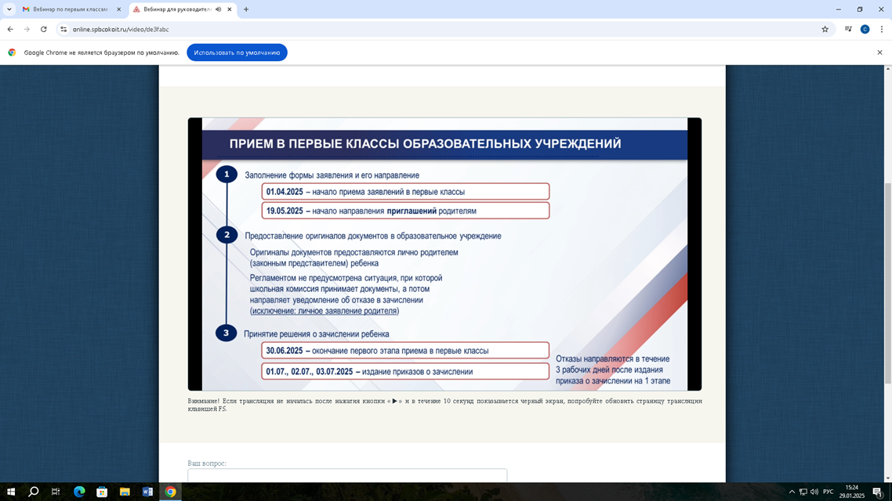

Slide 15
Предоставление документов
в образовательную организацию
осуществляется после получения родителем приглашения в образовательную организацию с указанием даты и времени (!) приема документов в следующие сроки:
на 1 этапе – не ранее 30 дней с даты начала приема,
но не позднее 30 июня текущего года;
на 2 этапе – не ранее 10 дней с даты начала приема,
но не позднее 30 дней со дня подачи заявления;
Дата и время подачи заявления не имеет значения!
Рассылка приглашений на подачу документов
в 1 класс начнётся 19 мая 2025 г.

Slide 16
Комиссия по приёму документов
Председатель комиссии: Романенко С.А., директор школы.
Члены комиссии:
Киселева С.В., заместитель директора по УР;
Таова Е.А., учитель начальных классов;
Артемьева О.И., учитель начальных классов;
Осипова А.С., учитель начальных классов ;
Коробова Д.А., учитель начальных классов;
Можаева Н.Л., секретарь директора.

Slide 17
Предоставление документов
в образовательную организацию
Документы предоставляются только в одну образовательную организацию – при получении приглашения из нескольких ОО родителям необходимо определиться с выбором школы;
При подаче документов в одну из выбранных школ ребенок автоматически выбывает из списка других организаций;
Документы предоставляются лично родителями в соответствии с графиком приема документов;
В случае неявки родителя (законного представителя)
в образовательную организацию для подачи документов в сроки, указанные в приглашении образовательной организации, ребенок выбывает из списка данной образовательной организации (Распоряжение КО от 31.03.2021 № 879-р п.2.9.2).

Slide 18
Документы для приема в 1 класс
Родители (законные представители) предоставляют следующие документы:
свидетельство о рождении ребенка;
свидетельство о регистрации ребенка по месту жительства (формы №8 или №9) или по месту пребывания на закреплённой территории (форма №3) или документ, содержащий сведения о регистрации ребёнка по месту жительства или по месту пребывания на закреплённой территории;
документы, подтверждающие право пользования жилым помещением ребенком и (или) его родителем (законным представителем) (свидетельство о государственной регистрации права собственности на жилое помещение, договор безвозмездного пользования жилого помещения и др.).
Родители (законные представители) предоставляют один из перечисленных документов.

Slide 19
Документы для приема в 1 класс
паспорт одного из родителей (законных представителей) с отметкой о регистрации по месту жительства;
документы, подтверждающие преимущественное право зачисления граждан на обучение в образовательную организацию (при наличии).

Slide 20
Принятие решения о приеме
или об отказе в приеме в первый класс
Зачисление в первый класс образовательной организации оформляется приказом в течение 3 рабочих дней после завершения приема заявлений (1-3 июля 2025 г)
На 2-ом этапе – через 5 рабочих дней после приёма оригиналов документов
При принятии решения об отказе в зачислении должностное лицо образовательной организации в течение 3 рабочих дней после принятия такого решения направляет родителю уведомление об отказе в зачислении.

Slide 21
Основания для отказа в приёме документов
обращение лица, не относящегося к категории заявителей;
подача заявления в период, отличающийся от периода предоставления услуги;
не предоставление в образовательную организацию документов, необходимых для получения услуги;
отсутствие свободных мест в образовательной организации;
наличие в электронной системе заявления, содержащего идентичные данные ребенка (идентичные фамилию, имя, отчество (при наличии), дату рождения и реквизиты свидетельства о рождении ребенка);
возрастные ограничения (при зачислении в первые классы): получение начального общего образования в образовательных организациях начинается по достижении детьми возраста шести лет и шести месяцев при отсутствии противопоказаний по состоянию здоровья, но не позже достижения ими возраста восьми лет.

Slide 22
Конфликтная комиссия
находится в отделе образования
Администрации находится по адресу: улица Партизана Германа, дом 3
Основная задача конфликтной комиссии: обеспечение реализации права на получение общего образования детей, проживающих на территории района, в том числе урегулирование спорных вопросов при реализации права на получение общего образования.

Slide 23


Обновлённые стандарты ФГОС
• С 1 сентября 2022 года в каждой школе РФ начали действовать обновленные ФГОС.
• В обновлённых ФГОС сформулированы максимально конкретные
требования к предметам всей школьной программы соответствующего
уровня, позволяющие ответить на вопросы: что конкретно школьник
будет знать, чем овладеет и что освоит.
• Расширена вариативность выбора. Наряду
с привычными механизмами вариативности
у школы появляется возможность разрабатывать и
реализовывать программы углубленного
изучения отдельных предметов.

Slide 24

Образовательная программа «Школа России»
Цель программы: Воспитание гуманного, творческого, социально-активного человека.
Задачи программы – это формирование у детей:
познавательной активности;
творческих способностей;
умения планировать учебную работу;
умения пользоваться различными справочными материалами;
способности к самооценке и самоконтролю.

Slide 25










Преимущества
УМК «Школа России»:
наиболее известный и востребованный в России комплект для начальной школы и постоянно обновляющийся современный комплект.
родители легко разбираются как в содержании, так и в требованиях программы;
программа «Школа России» всегда ориентирована на главный принцип обучения – доступность содержания учебного материала.

Slide 26

Предметы учебного плана
Русский язык
Математика Финансовая
Окружающий мир грамотность
ИЗО
Технология
Физическая культура
Литературное чтение
Музыка

Slide 27
Организация обучения
«Ступенчатый» режим обучения»
В 1 полугодии уроки длятся - 35 минут,
во втором - 40 минут.
Безотметочная система оценивания знаний.
Это оправдано тем, что ребенок находится в самом начале учебного пути. К концу первого года обучения уже можно судить о той или иной степени успешности младшего школьника.
В 1 классе основной упор делается на приобретение навыков учебного труда.
Домашние задания в 1 классе не задаются.
Дополнительные каникулы для первоклассников в феврале.

Slide 28
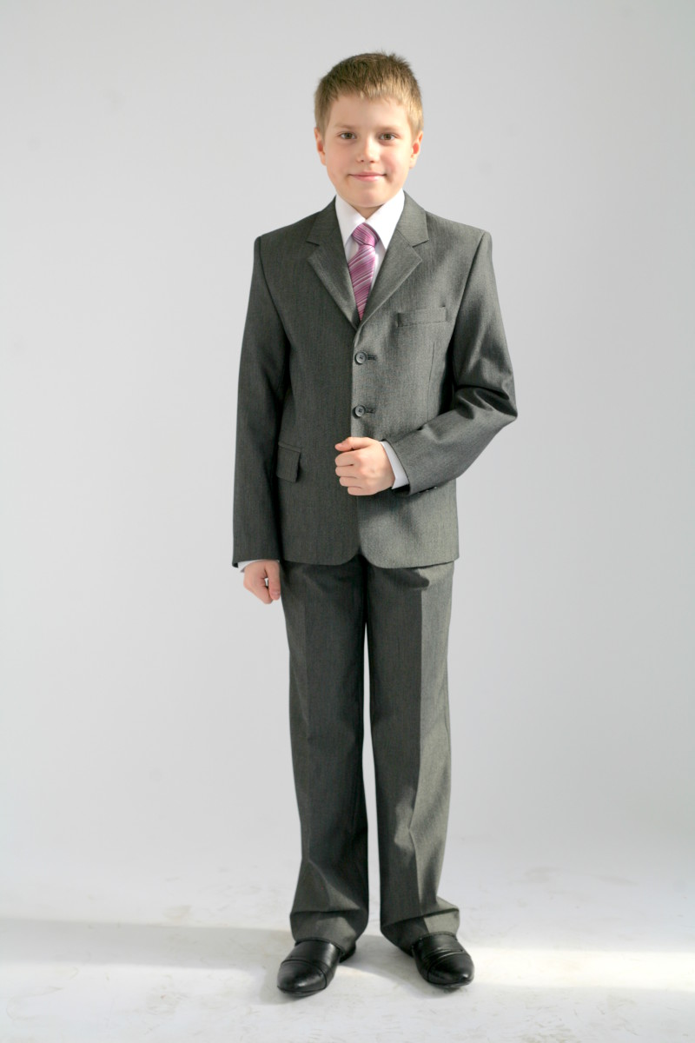
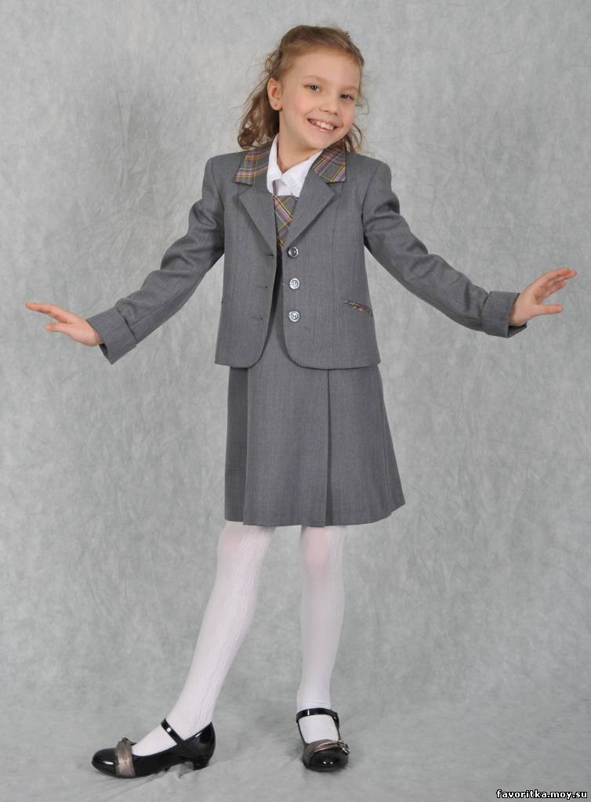
ПОЛОЖЕНИЕ О ШКОЛЬНОЙ ФОРМЕ ГБОУ СОШ №252
Комплект одежды для учащихся начальной школы состоит из следующих элементов одежды:
Мальчики: серый пиджак, чёрные брюки, однотонная рубашка пастельных тонов, галстук. В холодную погоду возможна замена рубашки на тонкий однотонный свитер (под пиджак).
Девочки: серый пиджак, чёрная юбка или сарафан, брюки классического покроя, однотонная блузка белого, бежевого
или серого цвета, однотонные колготки белого или бежевого
цвета.
Сменная обувь должна быть чистой, соответствовать деловому стилю.
Исключить: джинсы, футболки, спортивную обувь.

Slide 29


Вторая половина дня
Внеурочная деятельность
- программа «Разговоры о важном»;
- профориентация;
- развитие личности школьников.
Группы продлённого дня (ГПД).
Занятия в кружках и студиях отделения дополнительного образования (ОДОД).

Slide 30

Дополнительная образовательная общеразвивающая программа
«Подготовка к школе»
Важно сформировать:
познавательный интерес;
желание и привычку думать;
стремление узнать что-то новое;
научиться общаться со сверстниками и взрослыми;
включаться в совместную игровую и общественно-полезную деятельность.
ОБРАЩАЕМ ВАШЕ ВНИМАНИЕ!
Посещение детьми занятий по подготовке к школе не является основанием для преимущественного приема в образовательную организацию

Slide 31


Служба психолого-педагогического сопровождения
Цель – сохранение и укрепление
психологического здоровья ребенка.
Коррекционно-развивающая помощь
ребенку при трудностях в освоении
программного материала и
при состоянии дезадаптации.
Специалисты:
педагог-психолог;
социальный педагог;
классные руководители:
Таова Е.А.,
Артемьева О.И.,
Осипова А.С.,
Коробова Д.А.

Slide 32
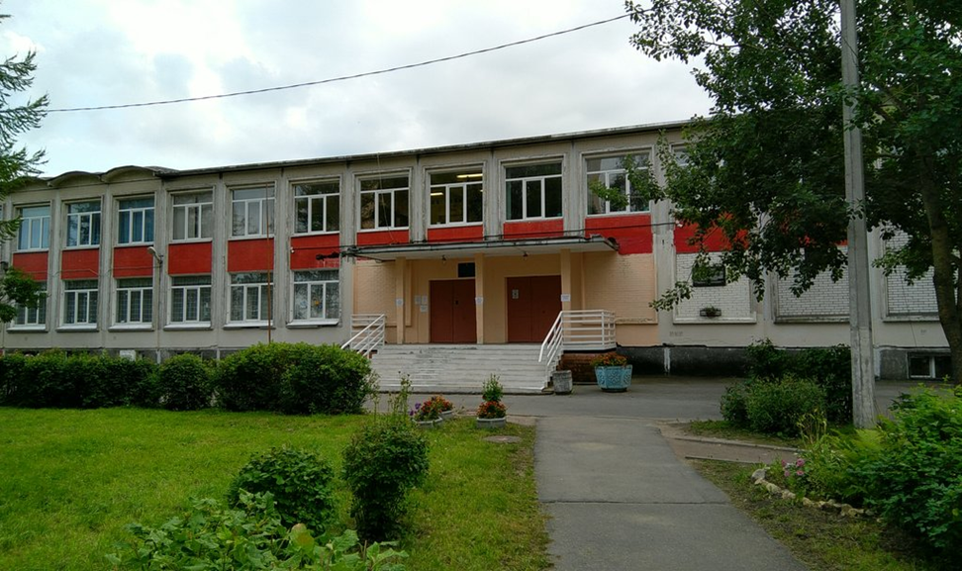
Часы работы школы:
- в будни с 08.00 до 20.00,
- в субботу с 08.00 до 15.00.

Slide 33
САЙТ НАШЕЙ ШКОЛЫ, НА КОТОРОМ ВЫ НАЙДЁТЕ ВСЮ ИНТЕРЕСУЮЩУЮ ВАС ИНФОРМАЦИЮ :
http://school252.ru
АДРЕС : 198329, г. Санкт-Петербург,
ул. Тамбасова, 2,корп.4,литер А
E-mail : school252@mail.ru
417-27-47 Светлана Александровна Романенко,
директор школы
736-92-28 канцелярия

Slide 34
Директор
Романенко Светлана Александровна
Заместитель директора по УР
Климова Анна Владимировна
Заместитель директора по УР в начальной школе
Киселева Светлана Вячеславовна
Заместитель директора по ВР
Скуднева Ирина Александровна

Slide 35


Часы приёма
Директор Романенко Светлана Александровна
Вторник - 15.00 - 18.00 час.
Четверг – 10.00 – 12.00 час.
Заместитель директора по УР Киселева Светлана Вячеславовна
Пятница – 15.00 – 18.00 час., кабинет № 41
Заместитель дирктора по ВР Скуднева Ирина Александровна
Понедельник – 15.00 – 18.00 час., кабинет № 23

Slide 36
1а – учитель начальных классов
Таова Елена Александровна, кабинет № 43;
1б – учитель начальных классов
Артемьева Оксана Ивановна, кабинет № 37;
1в - учитель начальных классов
Осипова Анна Сергеевна, кабинет № 39;
1г - учитель начальных классов
Коробова Дарья Александровна, кабинет № 49.

Slide 37
Спасибо за внимание!

